Slide 1


আজকের পাঠে সবাইকে
৯
স্বা
গ
ত
ম
৮
৭
৬
৫
৪
৩
১
২

Slide 2
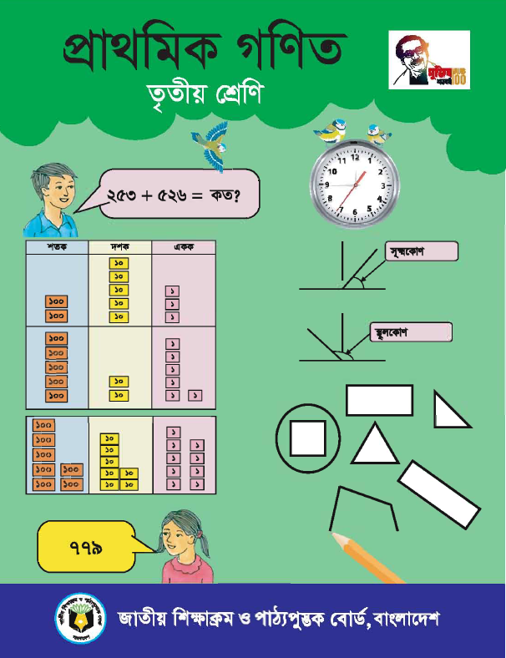
শিক্ষক পরিচিতি
মোঃ আমজাদ হোসেন
সহকারী শিক্ষক
উত্তর গোবিন্দপুর সরকারি প্রাথমিক বিদ্যালয়
ফেনী সদর,ফেনী।
পাঠ পরিচিতি
শ্রেণি : তৃতীয়
বিষয় : প্রাথমিক গণিত
অধ্যায় : ১
পাঠ : সংখ্যা
পাঠ্যাংশ : সংখ্যার তুলনা (১৪ ও ১৫পৃষ্ঠা)

Slide 3
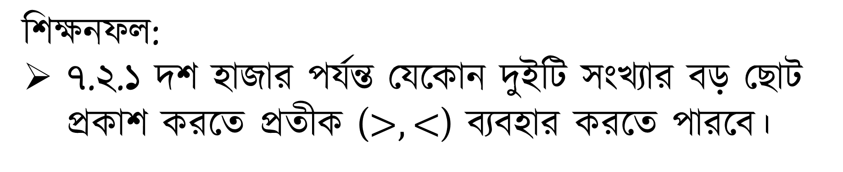
শিক্ষনফল:
৭.২.১ দশ হাজার পর্যন্ত যেকোন দুইটি সংখ্যার বড় ছোট প্রকাশ করতে প্রতীক ($>,<$) ব্যবহার করতে পারবে।

Slide 4
চলো একটা গল্প শুনি
গল্পের নাম “সংখ্যা খেকো কুমির”

Slide 5
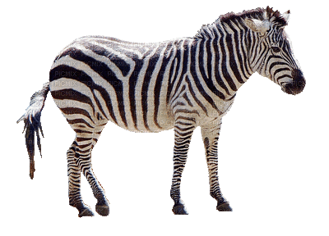

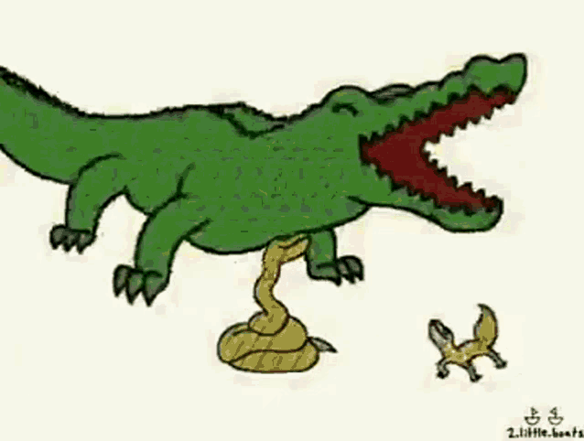
?

Slide 6
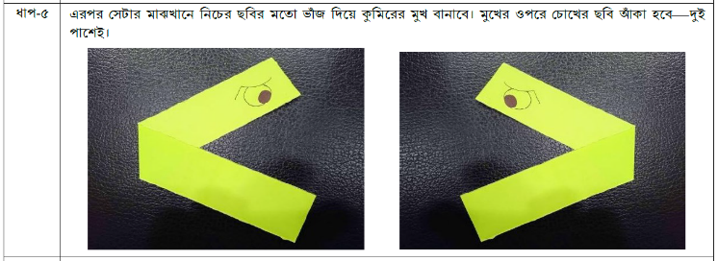
চলো এবার কুমিরের মুখ তৈরি করি

Slide 7
চলো এবার বোর্ডে একটু দেখে নেই

Slide 8
অনুশীলন
এবার তোমরা নিজেদের ইচ্ছামত দুইটি সংখ্যা নিজের খাতায় লিখে কুমিরের মুখ বসাও।

Slide 9




মুল্যায়ন
১। নিচের সংখ্যাগুলো তুলনা কর এবং খালিঘরে $<$ বা $>$ লিখ:
(১) ১৯৯ ২০০
(২) ৫৬৭৮ ৩৬৭৮
$$<$$
$$>$$
২। নিচের সংখ্যাগুলো তুলনা কর এবং প্রতীক ব্যবহার করে ছোট থেকে বড়, বড় থেকে ছোট লিখ:
সংখ্যা | ছোট থেকে বড় | বড় থেকে ছোট
২৩৭, ৭৫৩, ৫৭৩ | ? | ?

Slide 10
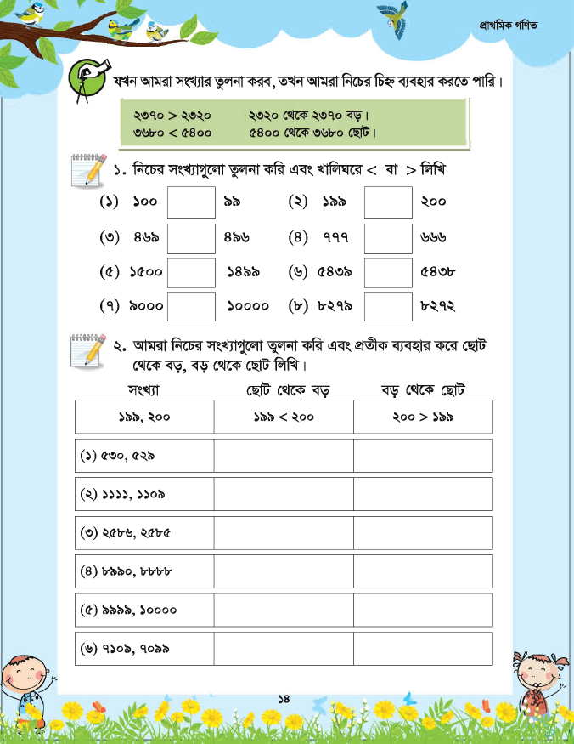
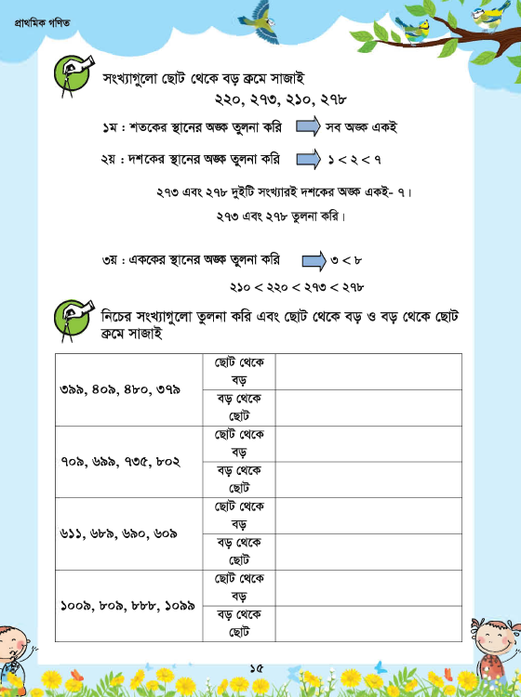
বাড়ির কাজ
১৪ এবং ১৫ পৃষ্ঠার সমাধান করবে

Slide 11
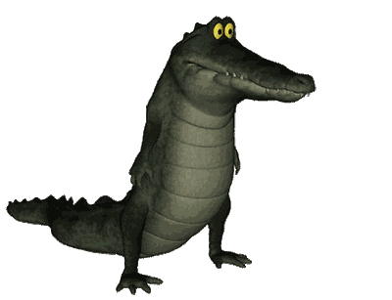
সবাইকে অনেক অনেক ধন্যবাদ

